Slide 1


PHÒNG GIÁO DỤC VÀ ĐÀO TẠO QUẬN LONG BIÊN
TRƯỜNG MẦM NON GIANG BIÊN
Giáo án: Nhận biết tập nói
Đề tài: Hoa hồng- hoa cúc
Giáo viên: Nguyễn Thị Thanh Nga
Lứa tuổi: Nhà trẻ 24-36 tháng
Thời gian: 12-15 phút.
Năm học 2025 - 2026

Slide 2

Ổn định tổ chức
Cô và trẻ cùng hát bài: Màu hoa.

Slide 3

NBTN: Hoa hồng đỏ

Slide 4
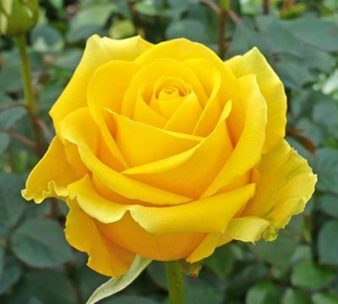
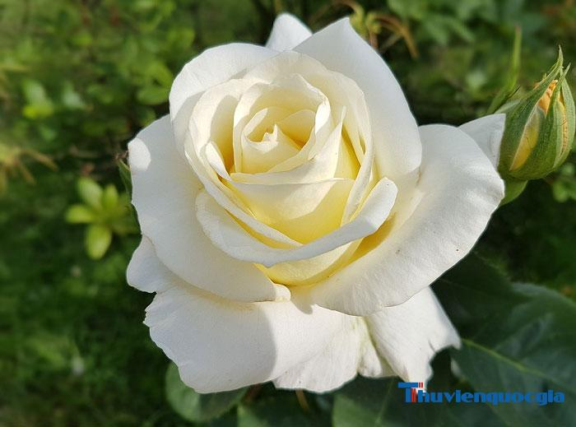
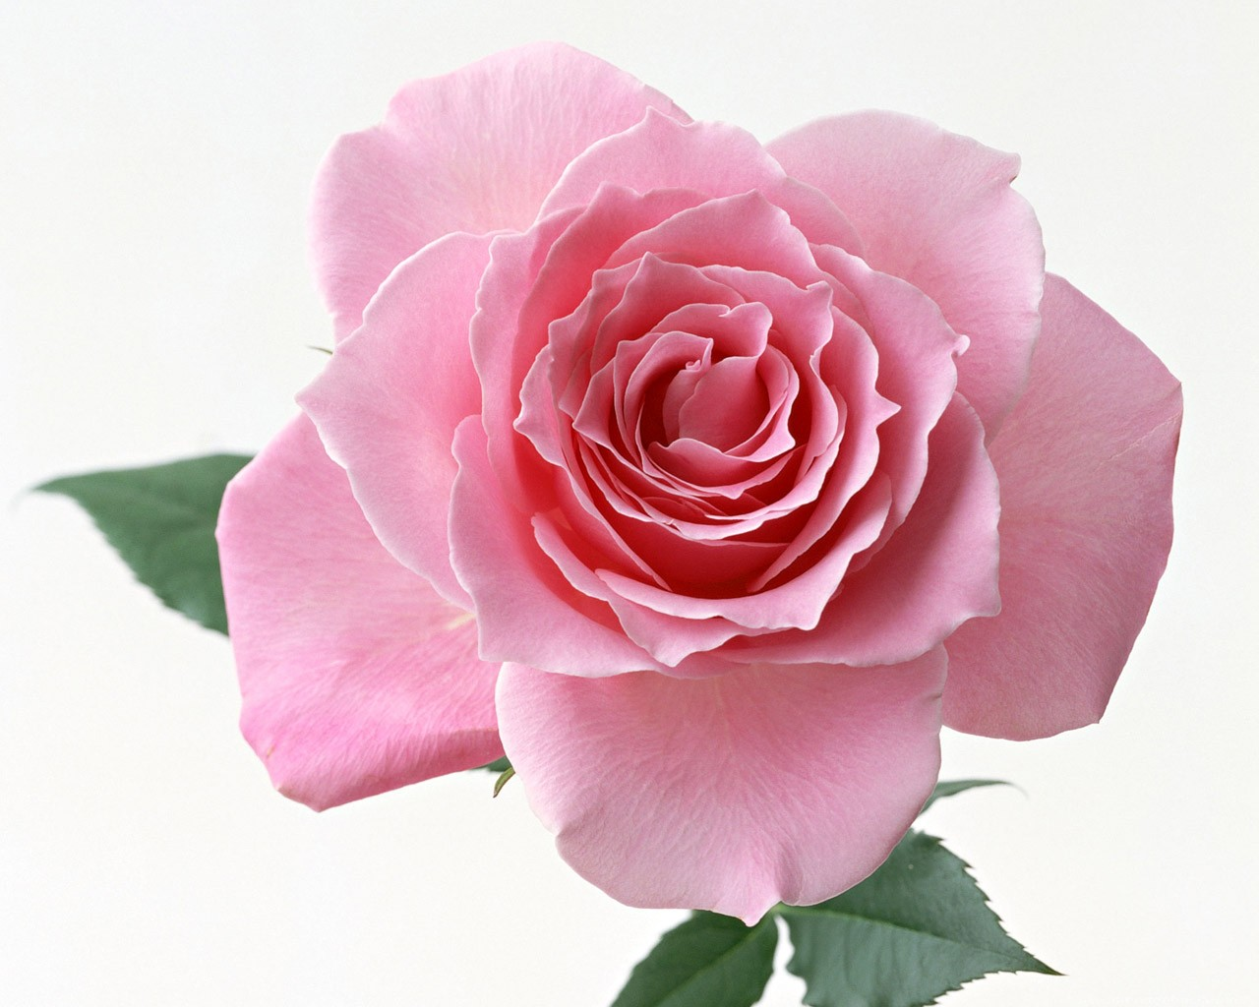

Slide 5
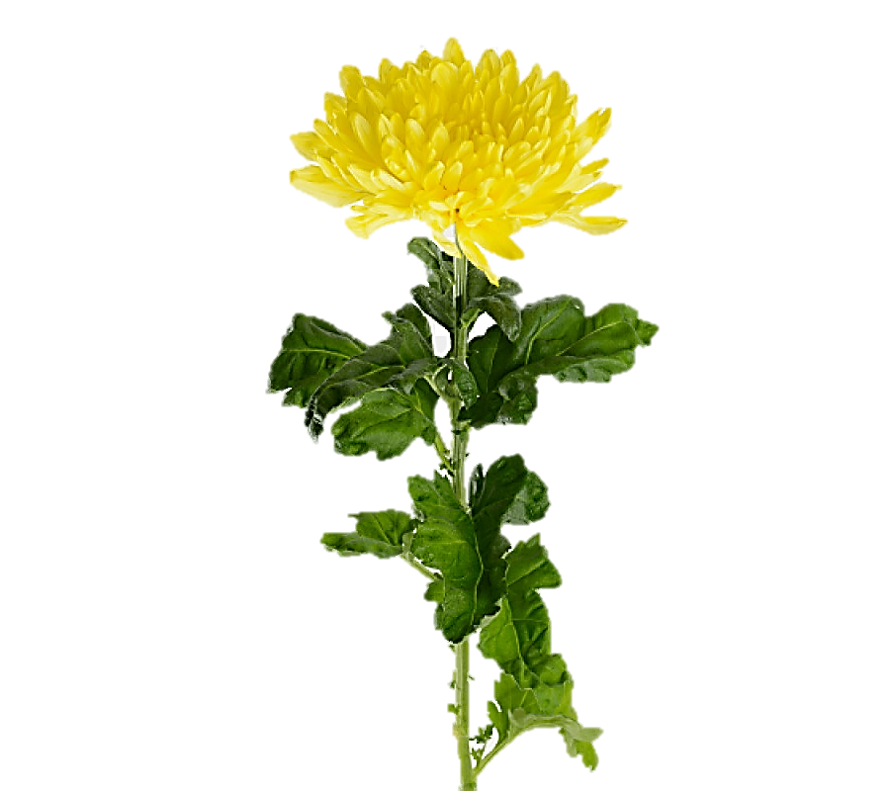
NBTN: Hoa cúc vàng

Slide 6
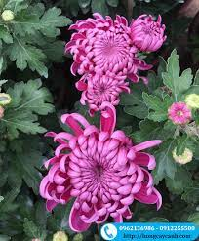
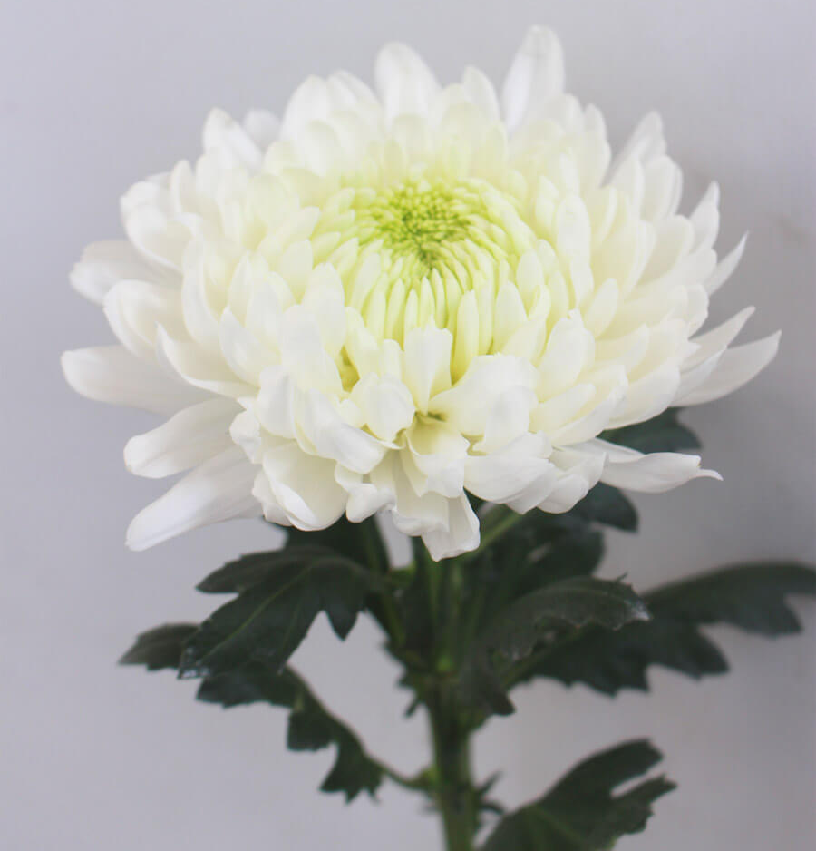
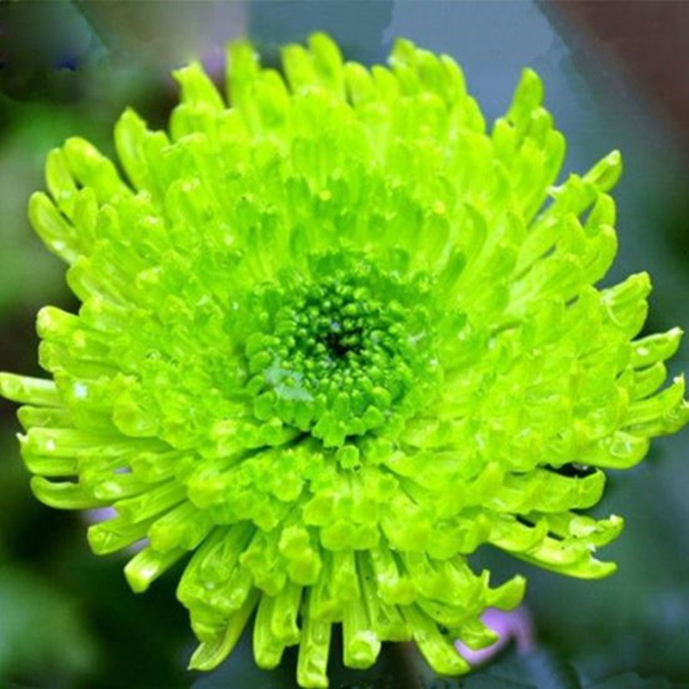

Slide 7
So sánh Hoa hồng - hoa cúc

Slide 8
Trò chơi: hoa gì biến mất.

Slide 9
Trò chơi: Thu hoạch hoa
Đội 1: Thu hoạch hoa hồng
Đội 2: Thu hoạch hoa cúc

Slide 10
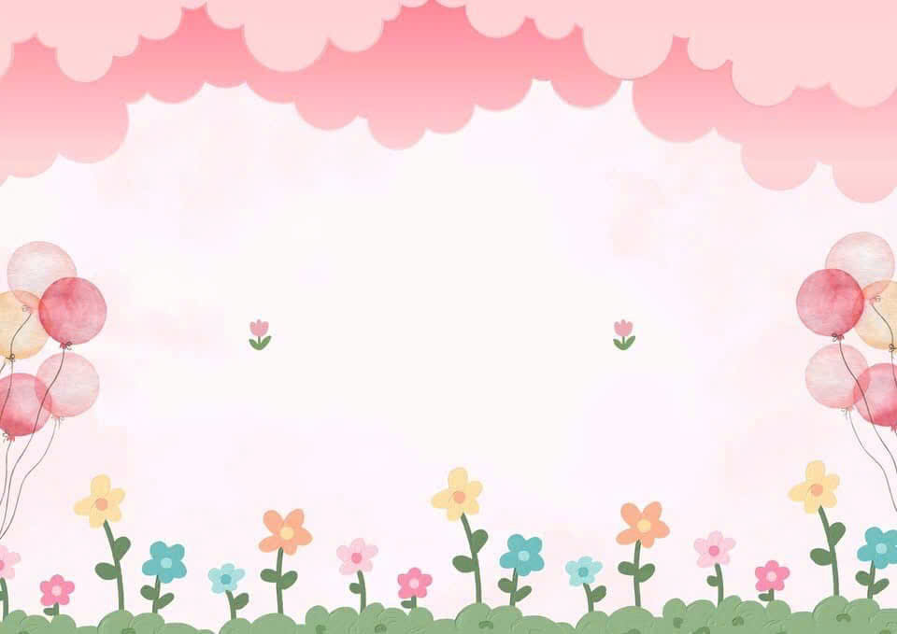
Kết thúc

